Slide 1
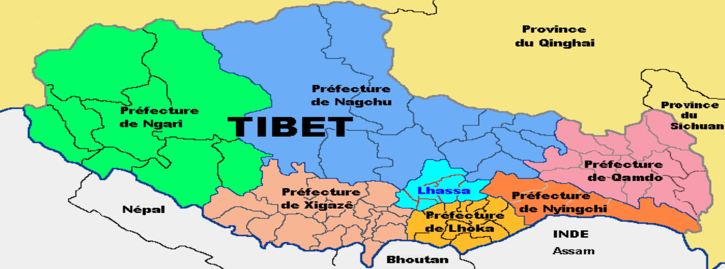
Quelques villes de Lhassa (Tibet)
Musique de relaxation tibétaine
Création du diaporama © Apex

Slide 2
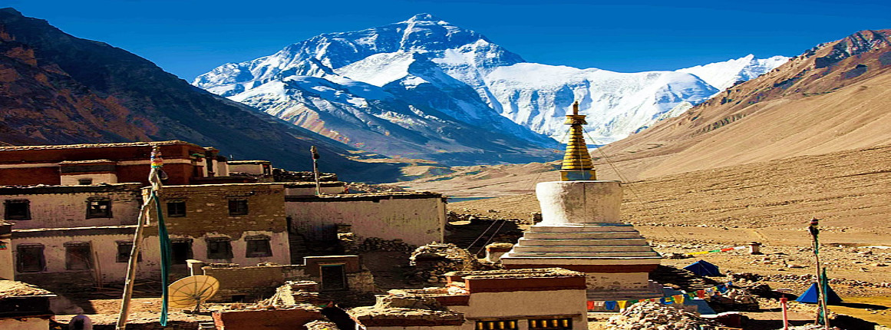

Ronbuk, le plus haut monastère du monde avec vue sur l'Everest

Slide 3
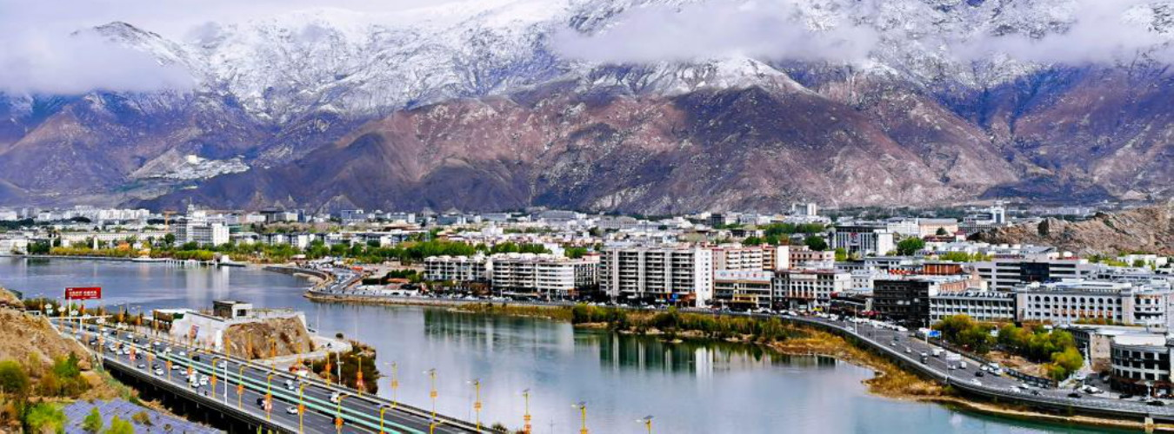

Vue panoramique de Lhassa

Slide 4
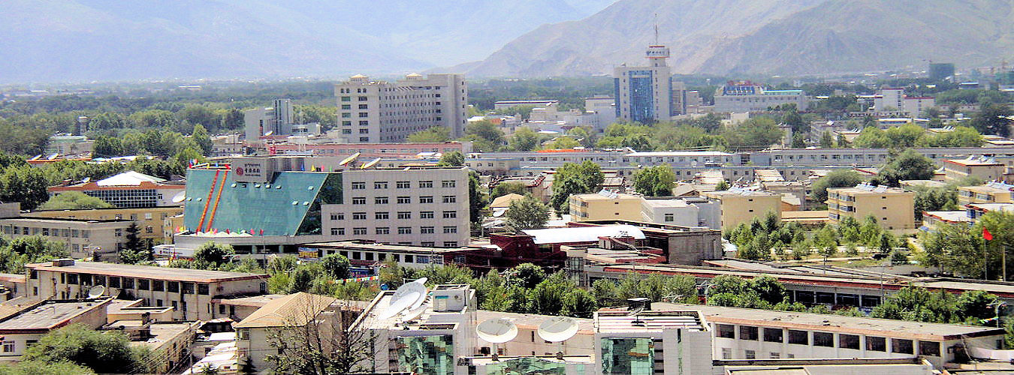
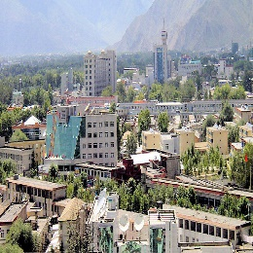
Le sud-ouest de la ville depuis les remparts du Potala

Slide 5
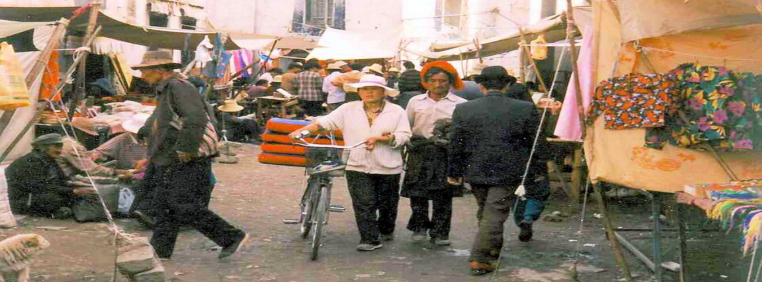
L'ancien quartier de Barkhor

Slide 6
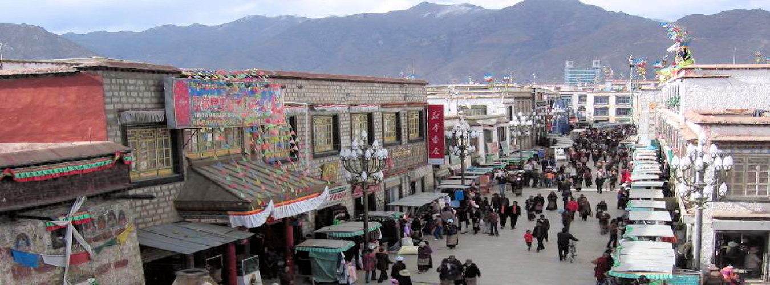
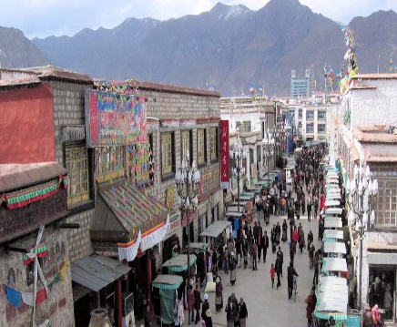

Le nouveau quartier de Barkhor

Slide 7
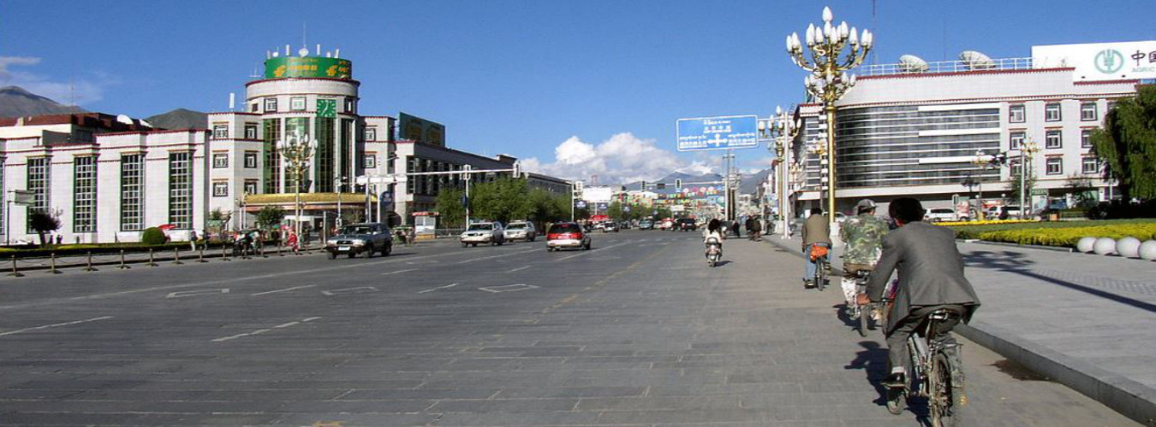

La route de Beijing et l'esplanade de la Libération pacifique du Tibet

Slide 8
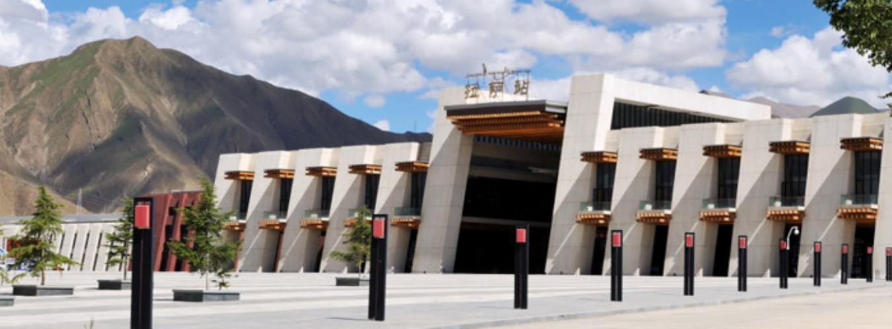
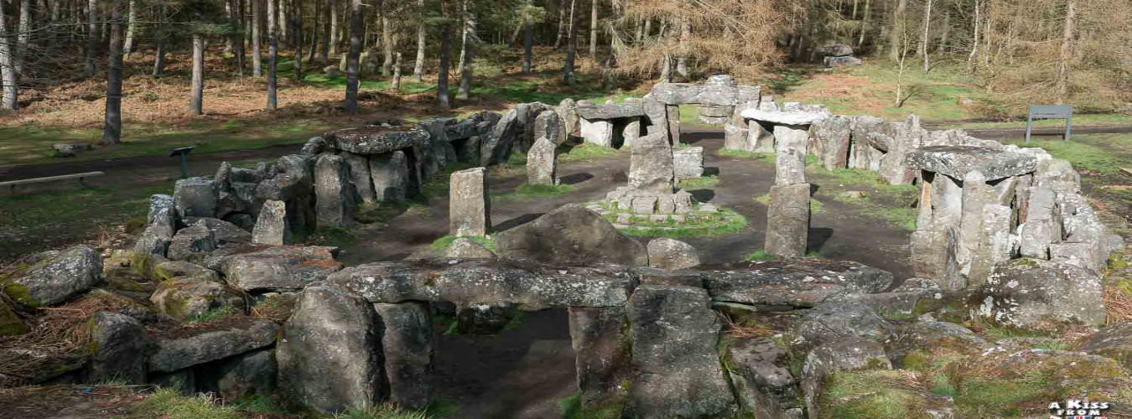
La gare ferroviaire de Lhassa

Slide 9
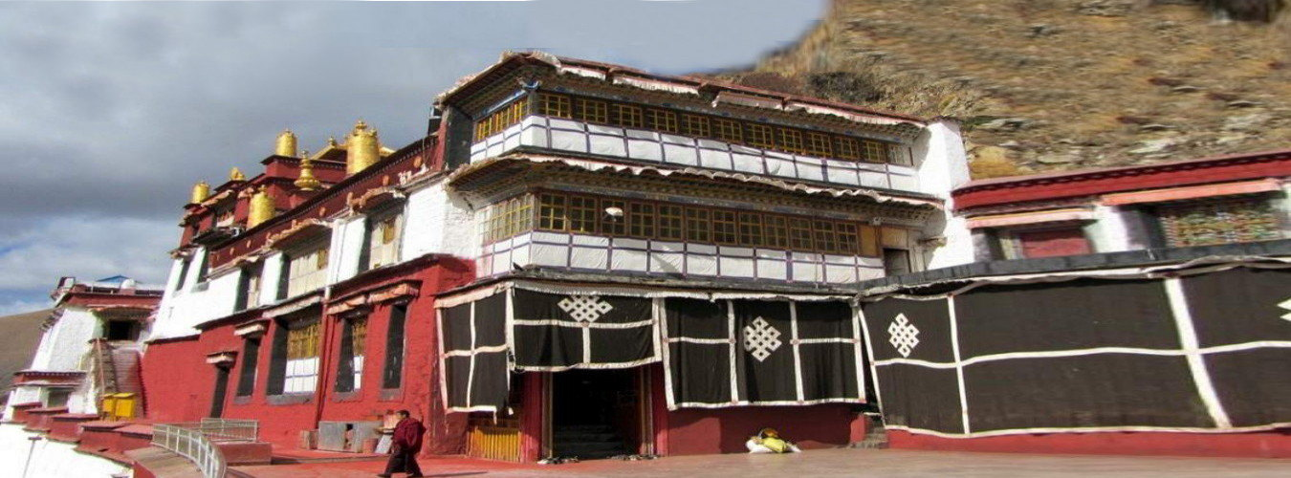
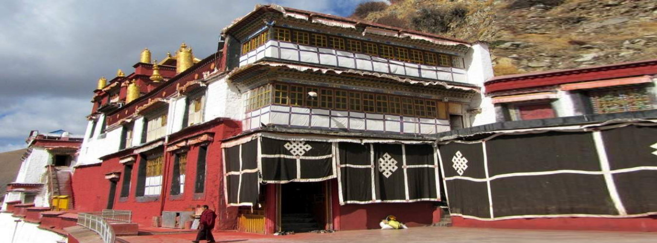

Le monastère de Drigung Til

Slide 10
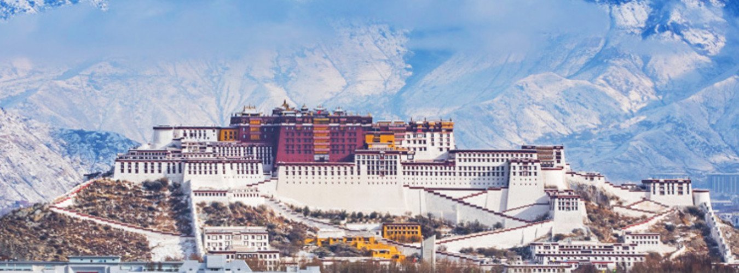



Le monastère de Ganden

Slide 11
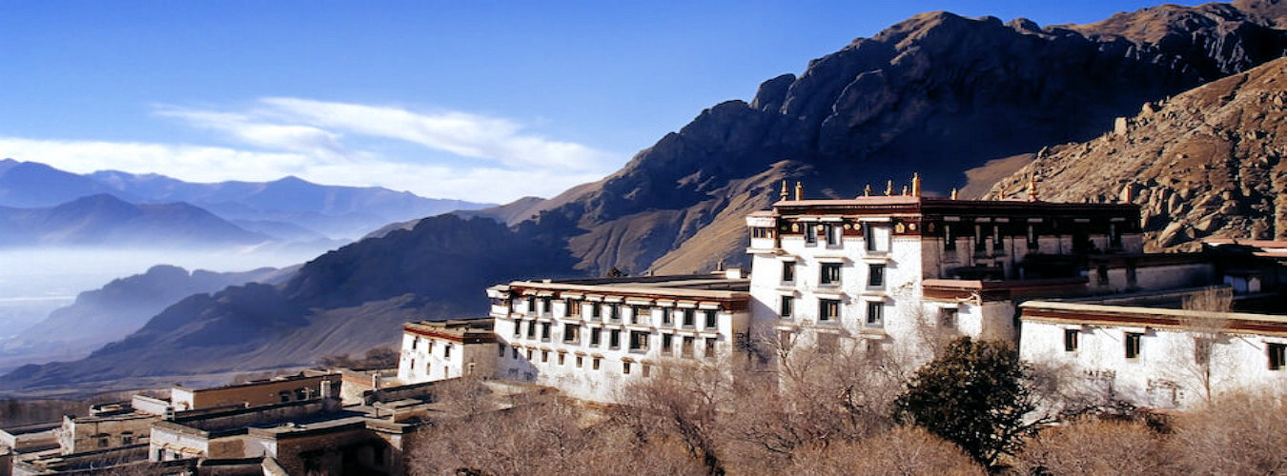

Le monastère de Drepung

Slide 12
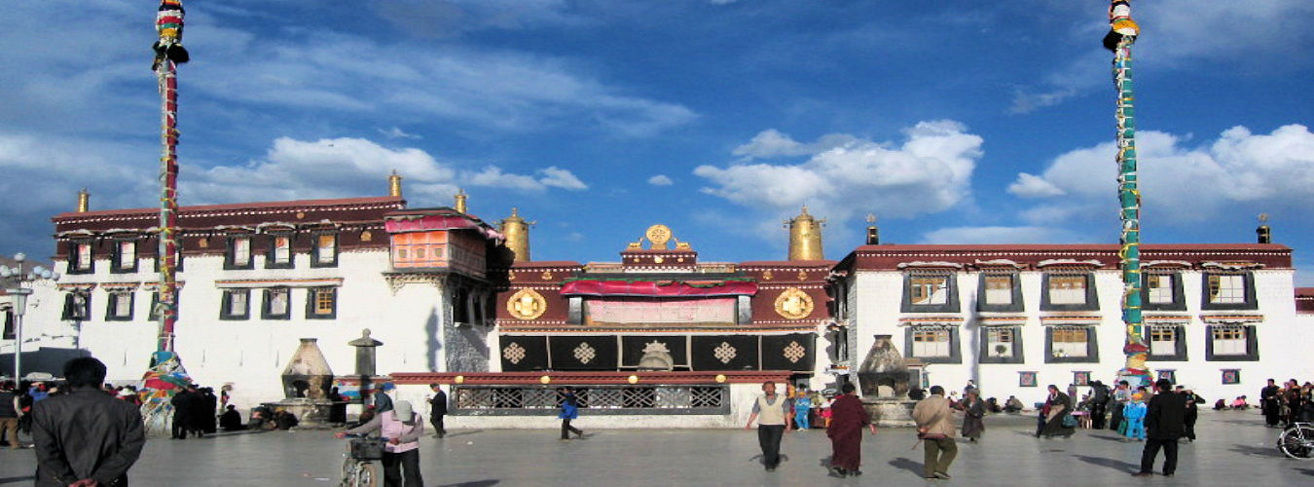
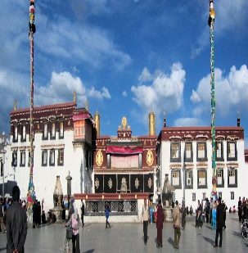
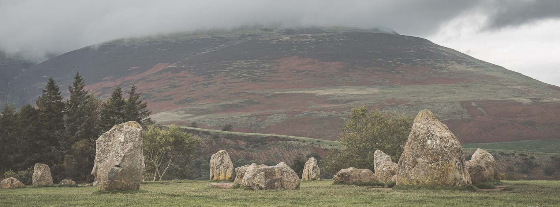
La façade du temple (ou monastère) du Jokhang

Slide 13
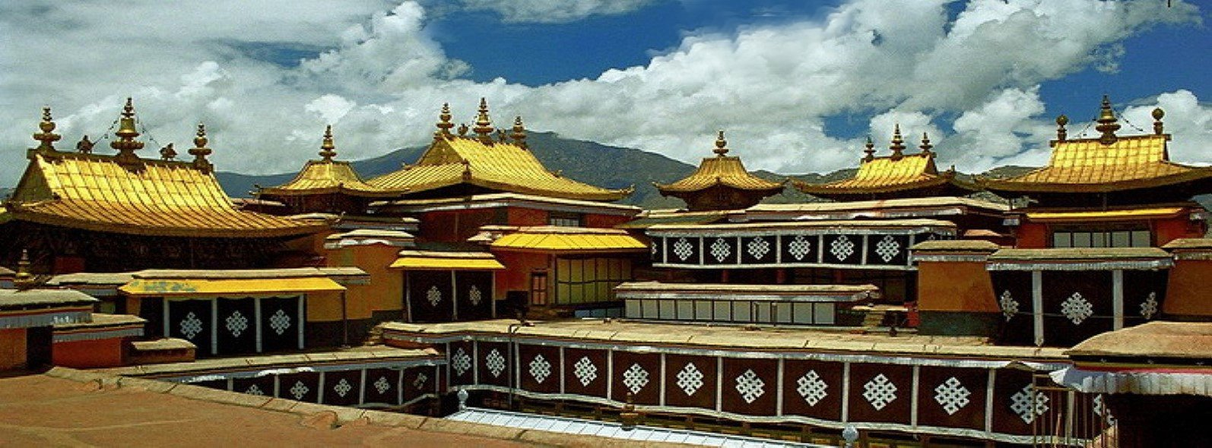
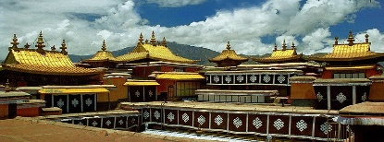
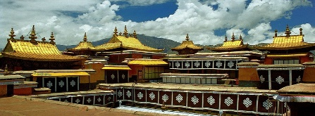
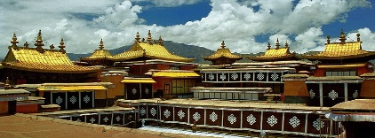
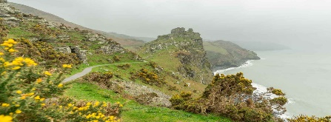


Le haut du monastère de Jokhang

Slide 14
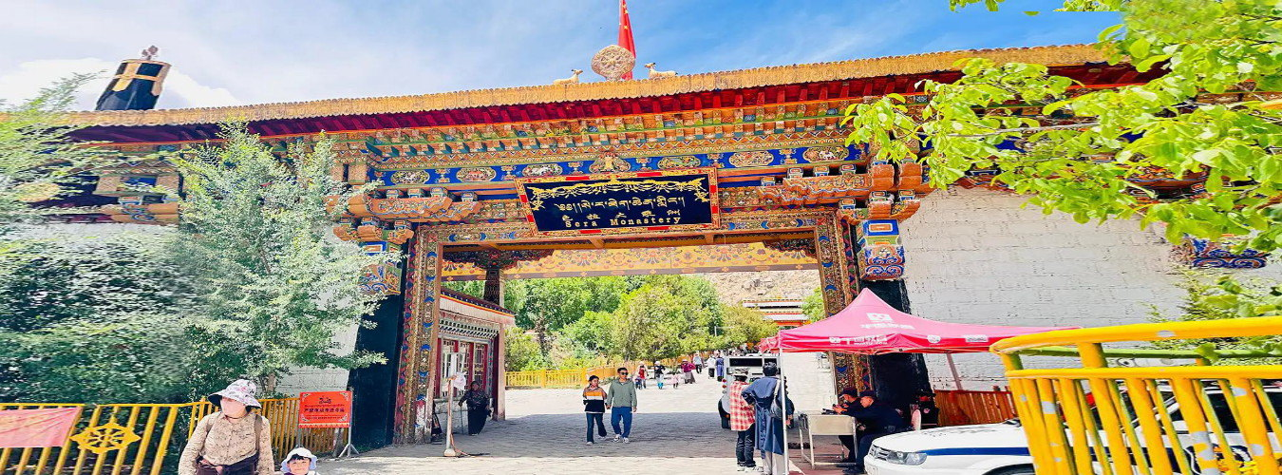
Le monastère de Séra

Slide 15
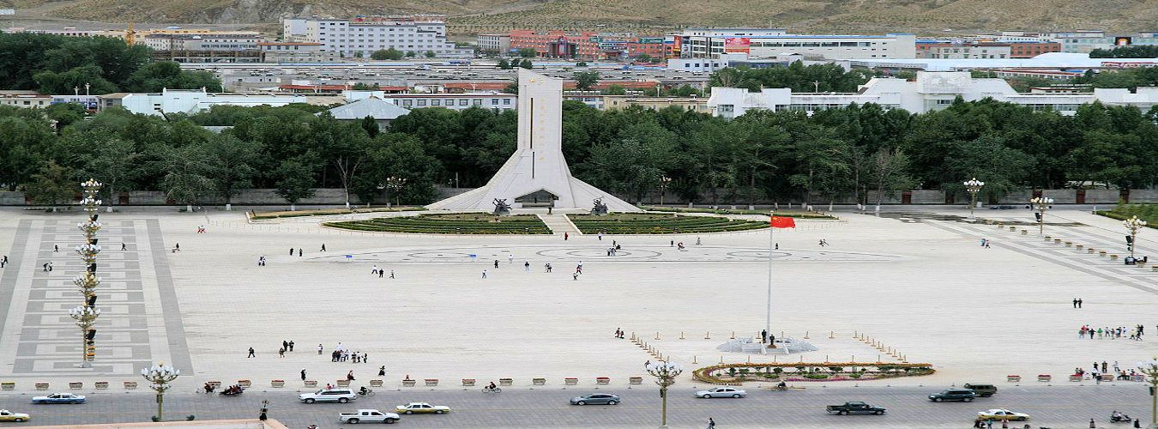
Le monument de la libération pacifique du Tibet sur l'esplanade du Potala

Slide 16
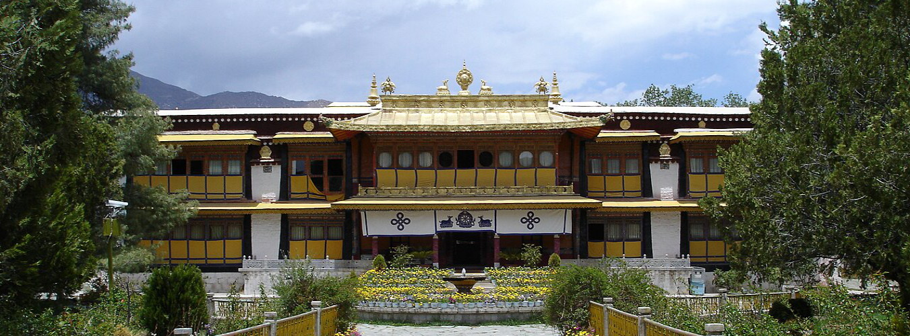



Le « Norbulingka » nouveau palais d'été

Slide 17
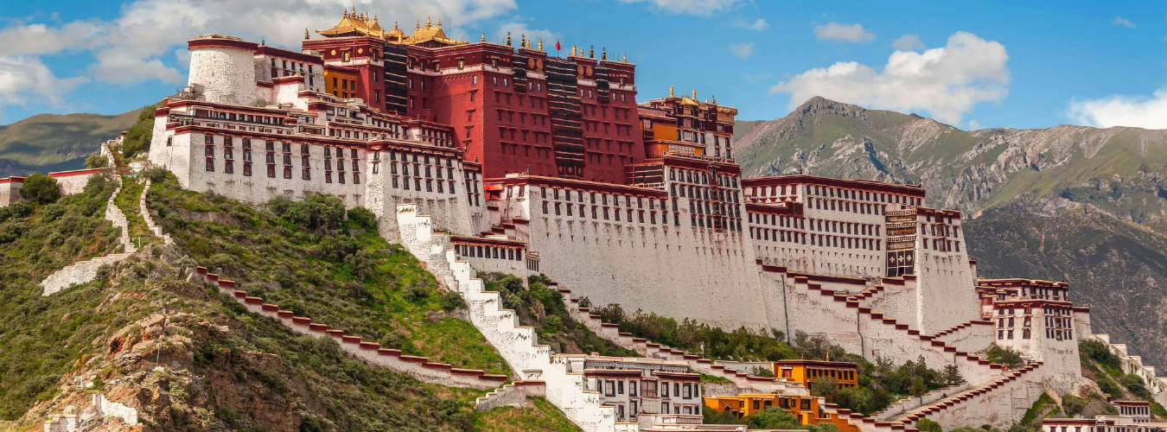
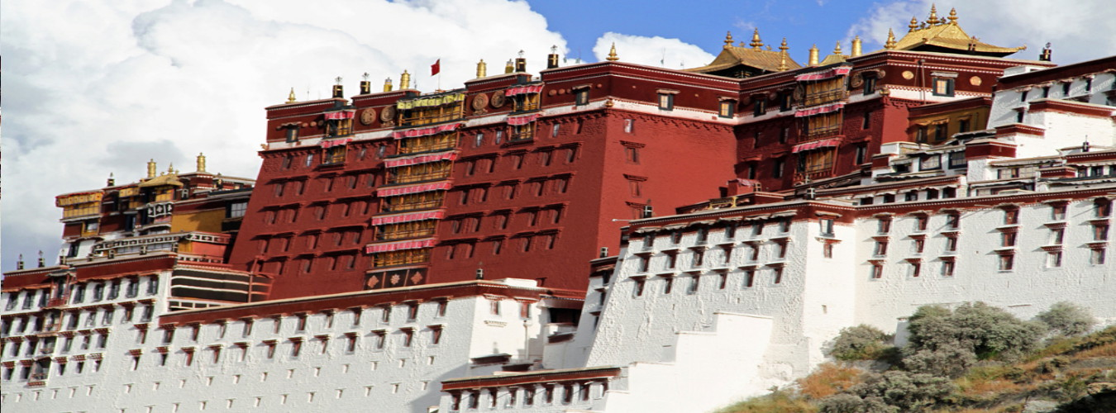

Le palais blanc du Potala

Slide 18
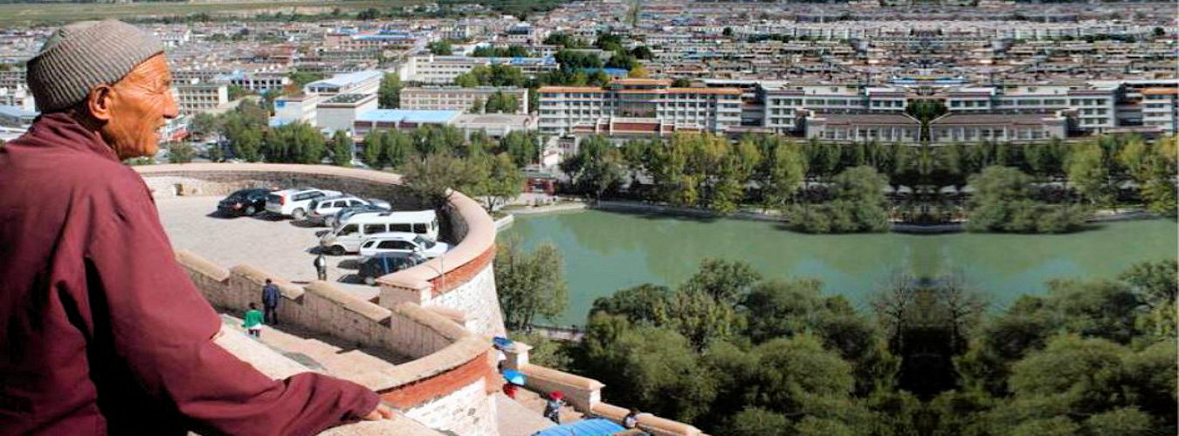


Lhassa vu depuis le palais Potala ancienne résidence du Dalaï Lama

Slide 19
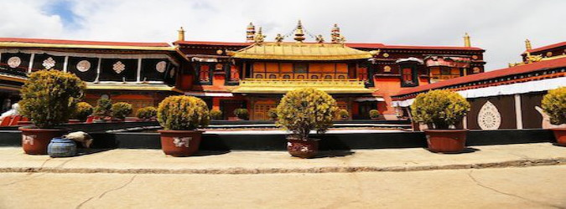
Le temple sacré du Jokhang

Slide 20
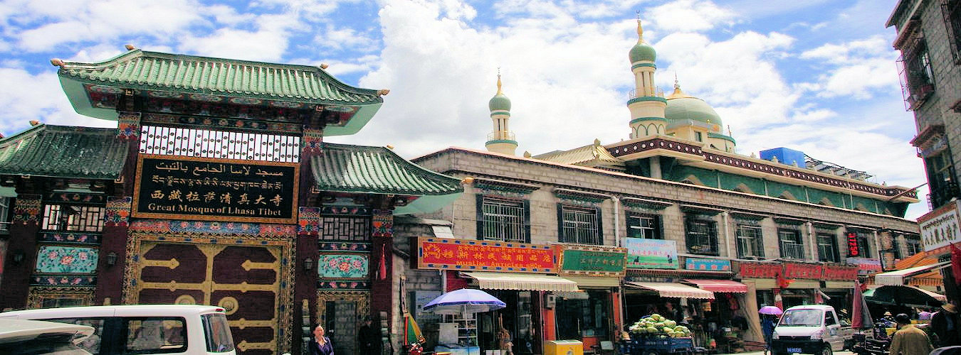
Mosquée de Gya Kache Lhakhang aussi appelée Grande mosquée de Lhassa

Slide 21
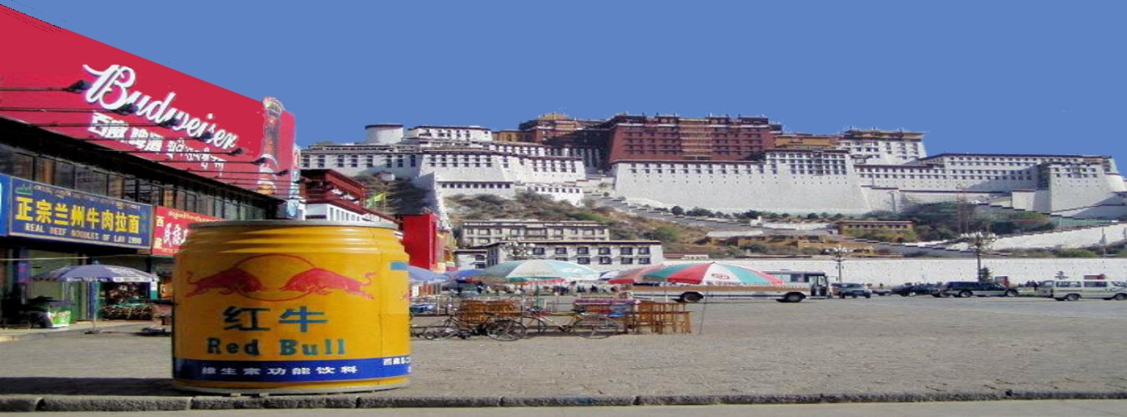

Place de la Libération Pacifique du Tibet

Slide 22
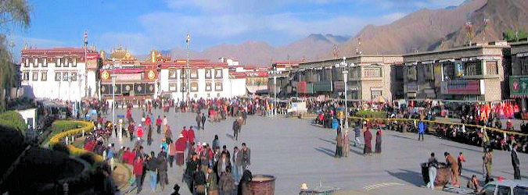
Place du Jokhang

Slide 23
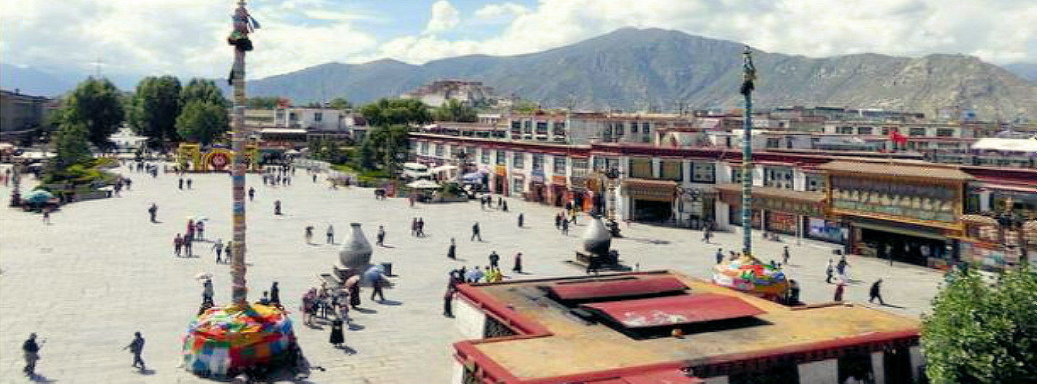
Place Barkhor

Slide 24
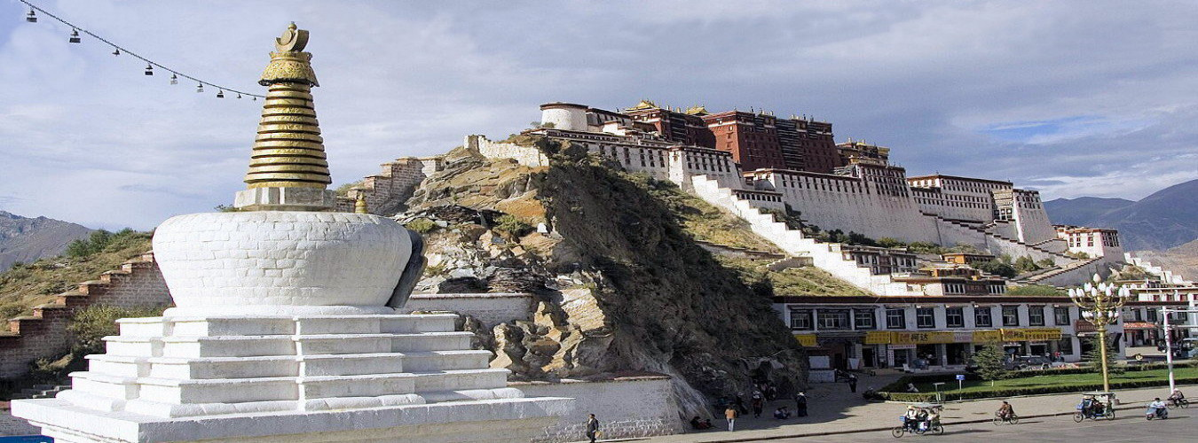
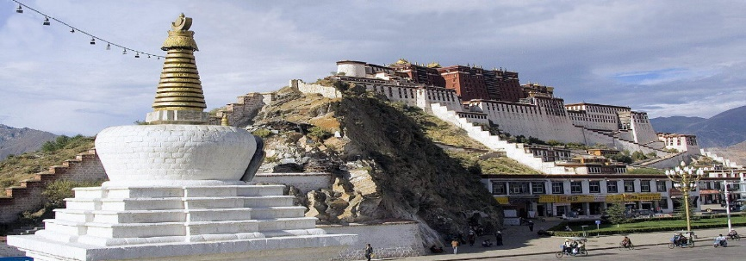
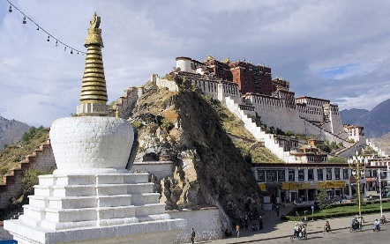
Porte de la vieille ville en forme de chörten et le palais du Potala

Slide 25




F I N
Touche Esc pour quitter

